Slide 1
Présentation de mon​ Parcours Professionnel​
BTS SIO Epreuve E5 – Tristan DACQUIN​

Slide 2
SOMMAIRE
Présentation personelle
Mes missions
Tableau de synthèse
Bilan de mon BTS SIO
Veille Technologique

Slide 3
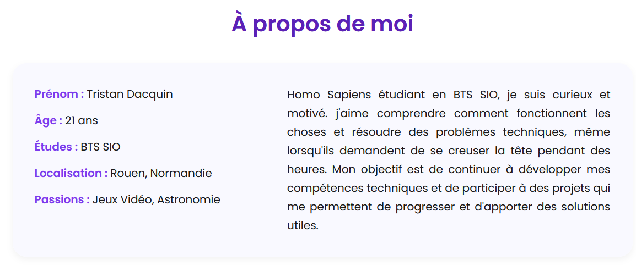
Présentation personelle

Slide 4
Présentation personelle
2019-2022
2022-2024
2024-2026
BAC GENERAL
BTS
SIO
LICENCE
Lycée Ferdinand Buisson
-
Elbeuf
Université
-
Rouen
Mediaschool
-
Rouen

Slide 5
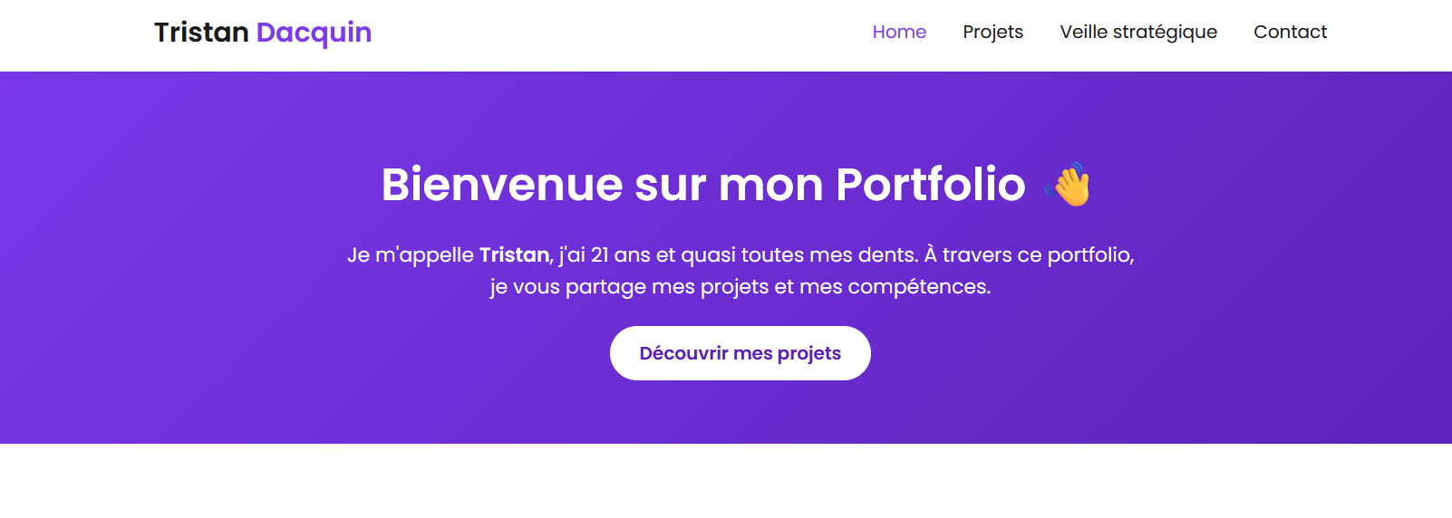
MES MISSIONS
Codé en HTML/CSS avec un peu de Javascript
Hébergé sur Semirprod
Nom de domaine loué sur Ionios
Contient ma Veille stratégique, mes projets et mon Tableau de Synthèse

Slide 6
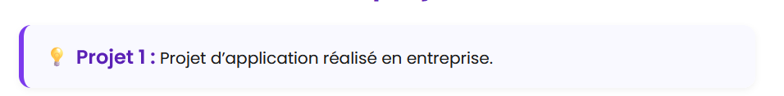
MES MISSIONS

Slide 7
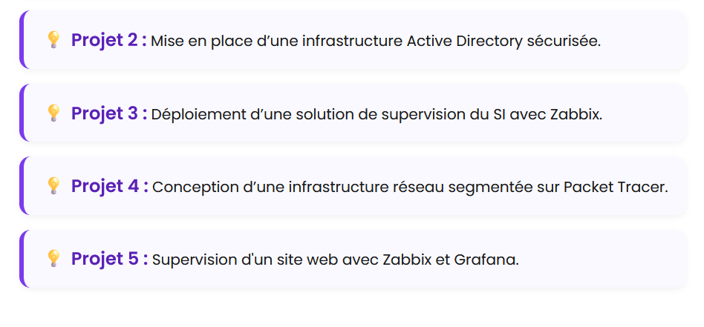
MES MISSIONS

Slide 8
TABLEAU DE SYNTHESE
Accès au Tableau de Synthèse
LIEN

Slide 9
OBJECTIFS PROFESIONNEL
Au bout de mes études : Administrateur Système & Réseau
Poursuivre dans un Bachelor Systèmes & Réseaux
Puis Mastère spécialiste Systèmes & Réseaux
Passer plusieurs certifications
Plusieurs projets personnels (Sites Internet, Mise en place d’infrastructure)
Compétence mobilisée

Slide 10
VEILLE TECHNOLOGIQUE

Slide 11
BILAN DE MON BTS SIO

Slide 12
Merci d’avoir écouté

